Slide 1

”

Slide 2

CERMA – COMITÊ ESTADUAL PARA REFUGIADOS, MIGRANTES E APÁTRIDAS
ESTÁ INSTITUÍDO NO ÂMBITO DA SECRETARIA DE ESTADO DE DIREITOS HUMANOS, ASSISTÊNCIA SOCIAL E TRABALHO E VINCULADO À SUPERINTENDÊNCIA DE DIREITOS HUMANOS-SUPDH PELO DECRETO DE CRIAÇÃO Nº14.558, DE 12 DE SETEMBRO DE 2016.

Slide 3
DECRETO Nº 14.558, DE 12 DE SETEMBRO DE 2016.
Institui o Comitê Estadual para Refugiados, Migrantes e Apátridas no Estado do Mato Grosso do Sul.O GOVERNADOR DO ESTADO DO MATO GROSSO DO SUL, no exercício da competência que lhe confere o art. 89, incisos VII e VIII, da Constituição Estadual,
D E C R E T A:
Art. 1º Institui-se, no âmbito da Secretaria de Estado de Direitos Humanos Assistência Social (SEDHAST) e Trabalho, vinculado à Superintendência de Direitos Humanos (SUPDH), o Comitê Estadual para os Refugiados, Migrantes e Apátridas no Estado de Mato Grosso do Sul (CERMA-MS).

Slide 4
OBJETIVO DO CERMA
I - OFERECER ORIENTAÇÃO E CAPACITAÇÃO AOS AGENTES PÚBLICOS SOBRE OS DIREITOS E OS DEVERES DOS SOLICITANTES DE REFÚGIO, DOS REFUGIADOS, MIGRANTES E DOS APÁTRIDAS;
II - PROMOVER AÇÕES E COORDENAR INICIATIVAS DE ATENÇÃO E DE DEFESA, COM OBJETIVO DE GARANTIR A INSERÇÃO DE REFUGIADOS, MIGRANTES E DE APÁTRIDAS NAS POLÍTICAS PÚBLICAS, A FIM DE ASSISTI-LOS.
(Decreto 14.558 - Art. 2ª)

Slide 5
Composição do CERMA
12 REPRESENTANTES GOVERNAMENTAIS :
UFGD;
UFMS;
DENFENSORIA PÚBLICA DA UNIÃO;
FUNDESPORTE;
MINISTERIO PÚBLICO DO TRABALHO;
SECRETARIA DE ESTADO DE SAÚDE – SES;
SECRETARIA DE ESTADO DE EDUCAÇÃO – SED;

Slide 6
MINISTÉRIO PÚBLICO DO TRABALHO DE MS;
DEPARTAMENTO DE POLÍCIA FEDERAL ;
SECRETARIA DE SEGURANÇA PÚBLICA;
ASSEMBLEIA;
SEDHAST;
5 REPRESENTANTES DE ORGANIZAÇÕES DA SOCIEDADE CIVIL:
OAB – COMISSÃO DE DIREITOS HUMANOS;
CENTRO DE DEFESA TUPÃ – I – CDDH;
PASTORAL DOS MIGRANTES;
CENTRO DE APOIO AO MIGRANTE – CEDAMI;
UCDB.

Slide 7
ONDE ESTÁ LOCALIZADO?
COORDENADORIA DE APOIO AOS ORGÃOS COLEGIADOS- CAORC
RUA : MARECHAL RONDON ,713 CENTRO
QUANDO ACONTECEM AS REUNIÕES DO CERMA/MS?
O CERMA-MS reunir-se-á uma vez por mês, ordinariamente ou extraordinariamente, por convocação do Coordenador-Geral ou de um terço de seus membros. Tem agendas pré programadas, reuniões ordinárias todas as 3ª feiras de cada mês
(podendo ser alterada conforme demandas).

Slide 8
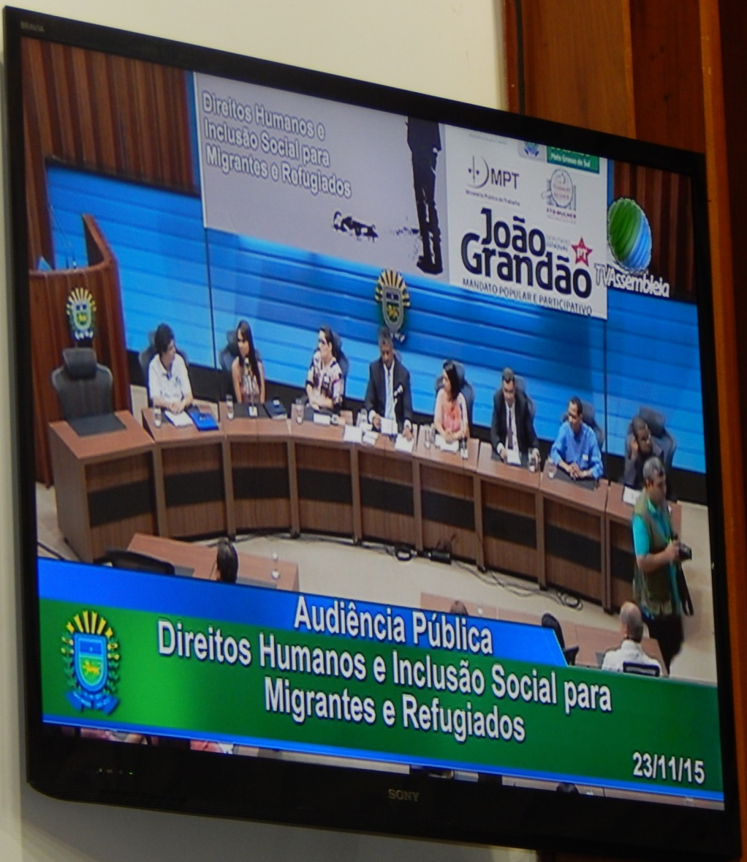
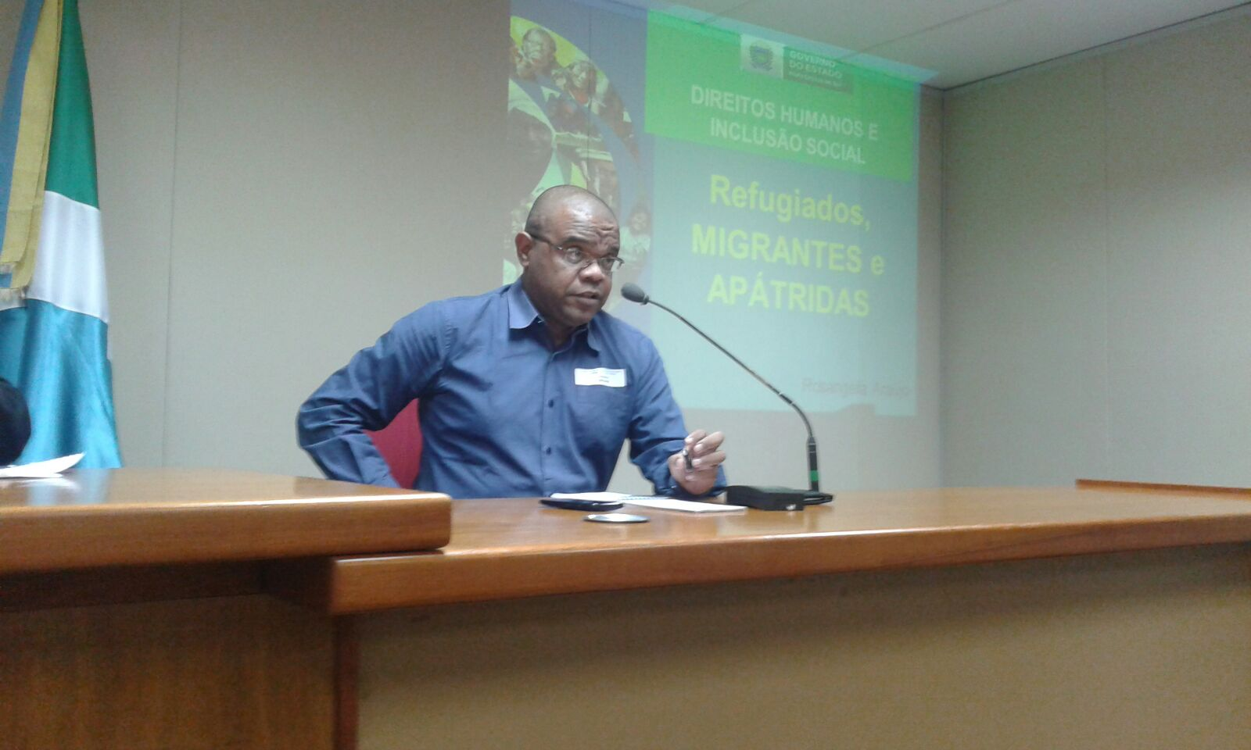
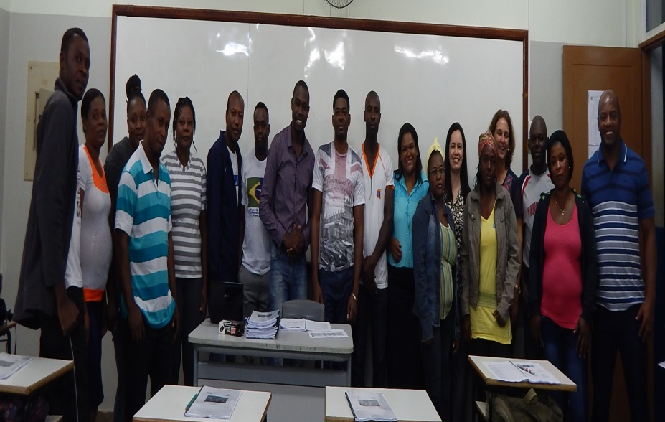
ACÕES DO COMITÊ
Dr. CESAR AUGUSTO SILVA DA SILVA
1 ª AULA PARA OS IMIGRANTES

Slide 9
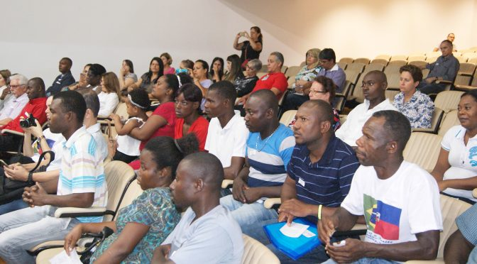
AUDIÊNCIA PÚBLICA

Slide 10
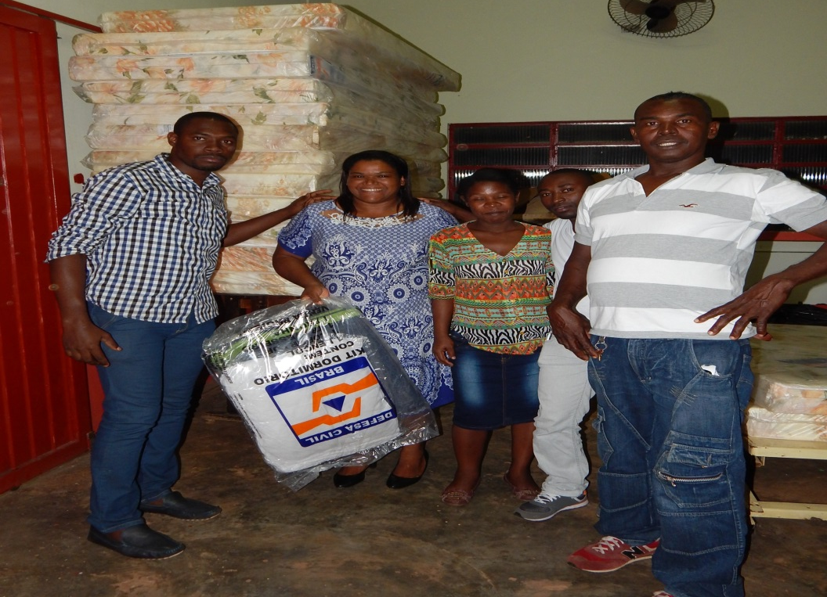
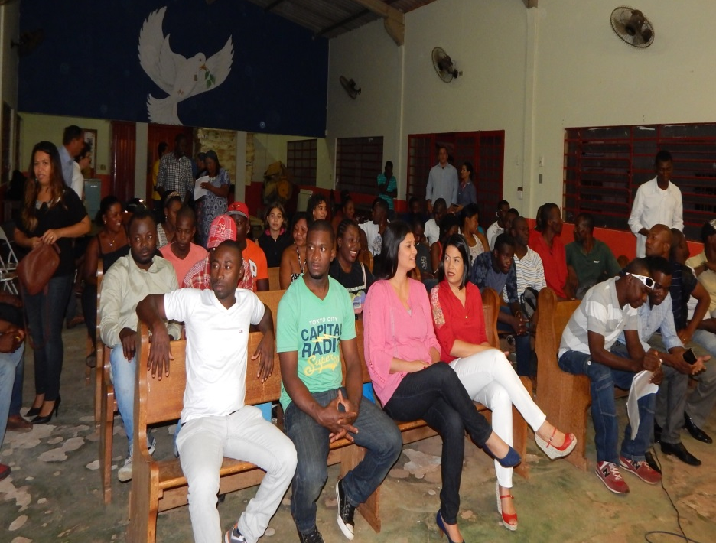

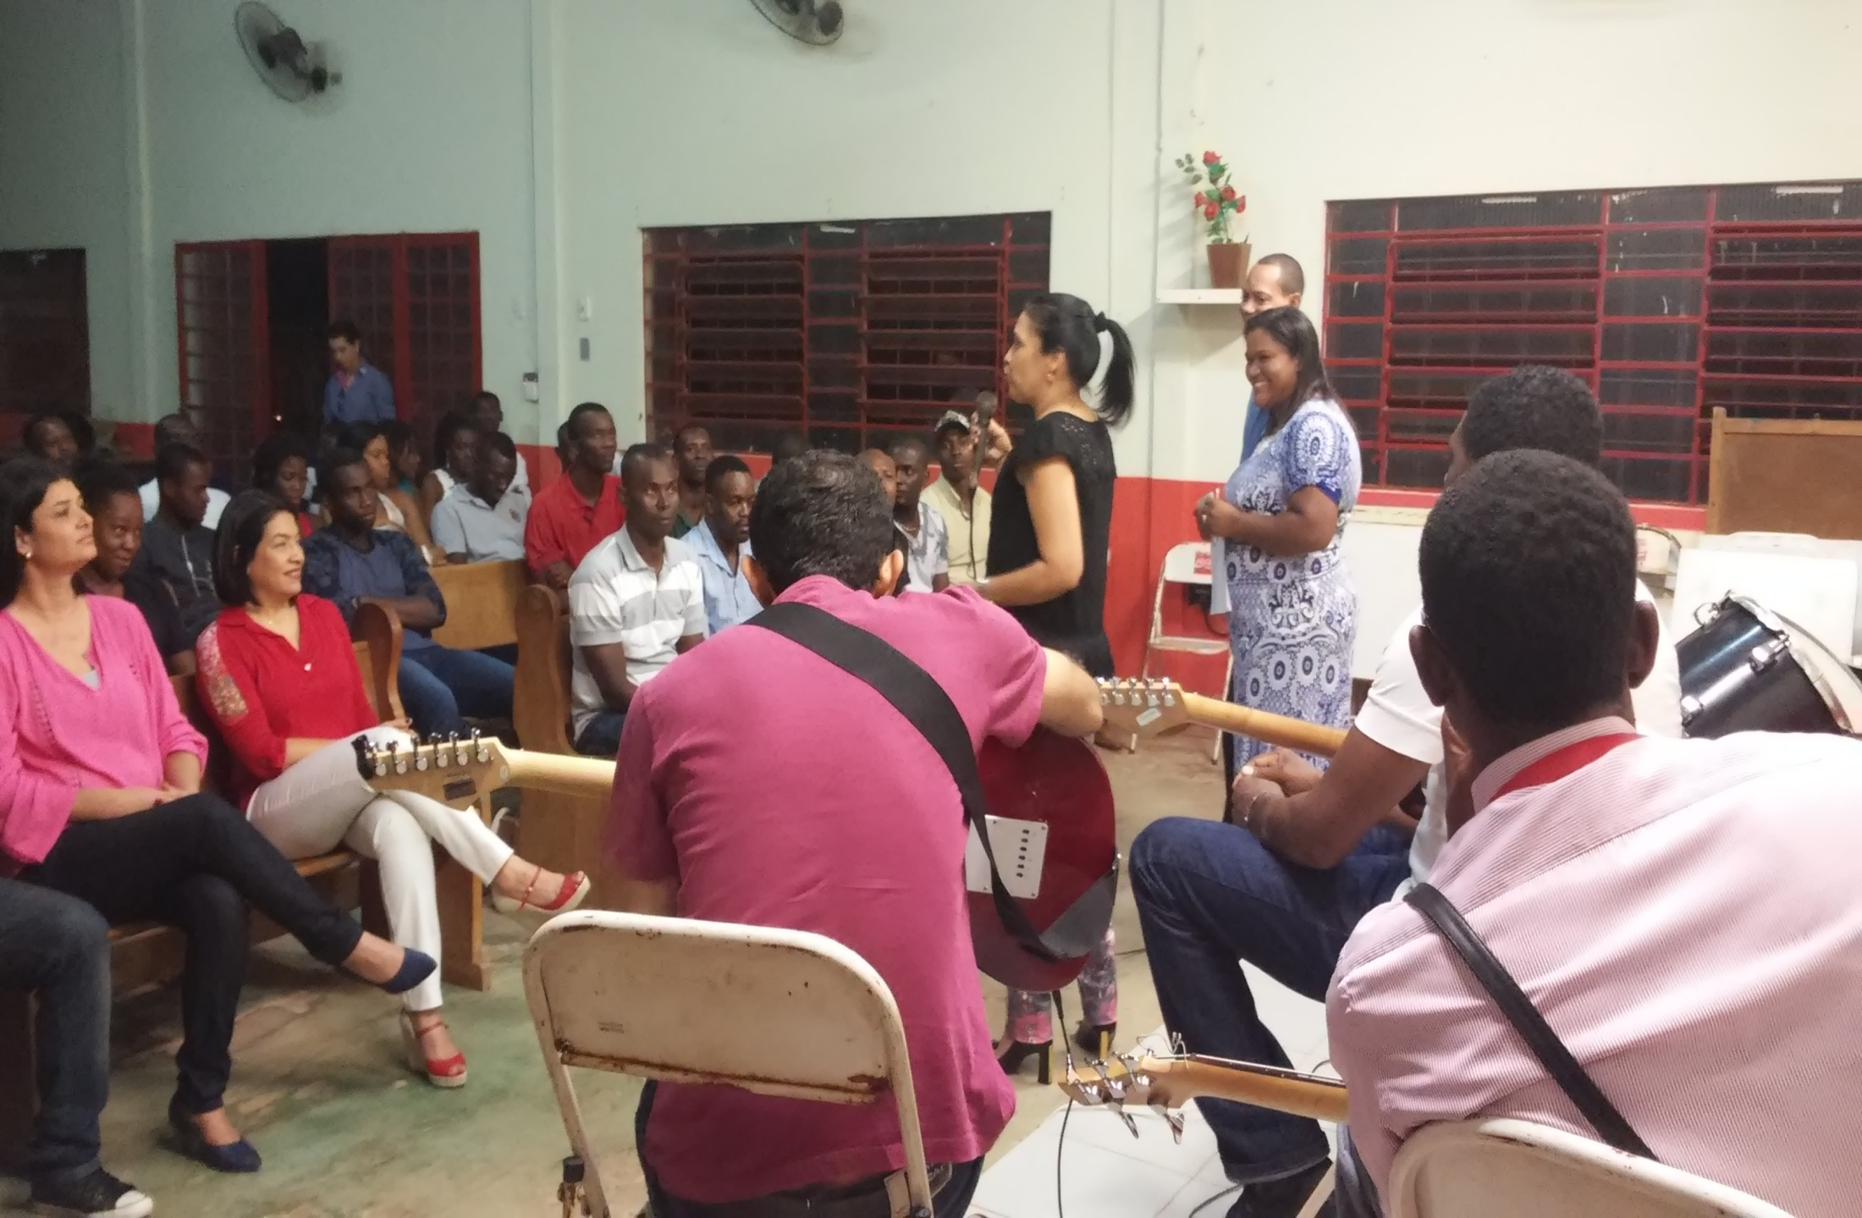
AÇÕES DA SEDHAST /SUPDH

Slide 11
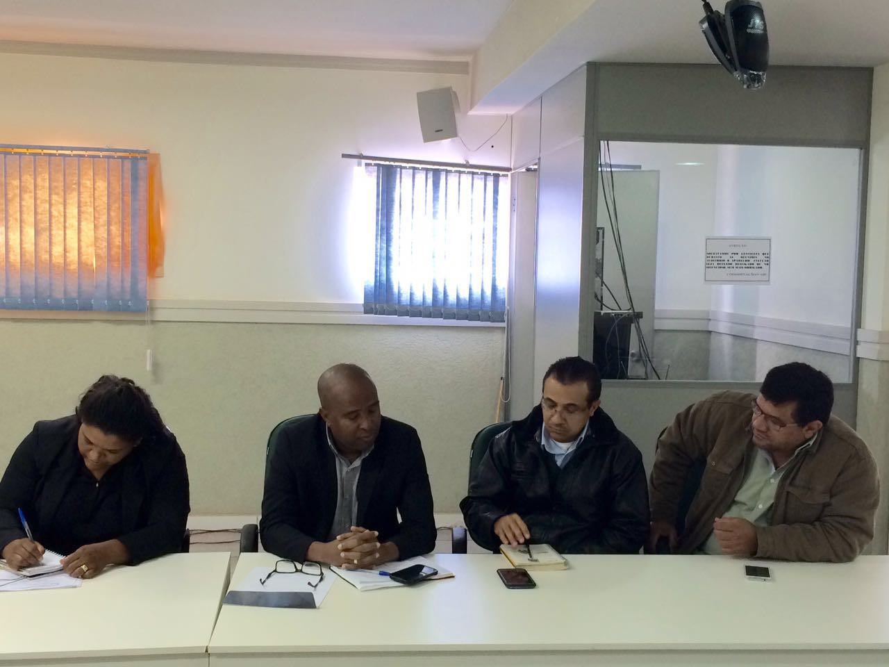
SOLICITANDO A PARCERIA PARA REGULARIZAÇÃO DA RESIDÊNCIA PERMANÊNCIA DOS HAITIANOS NO BRASIL

Slide 12
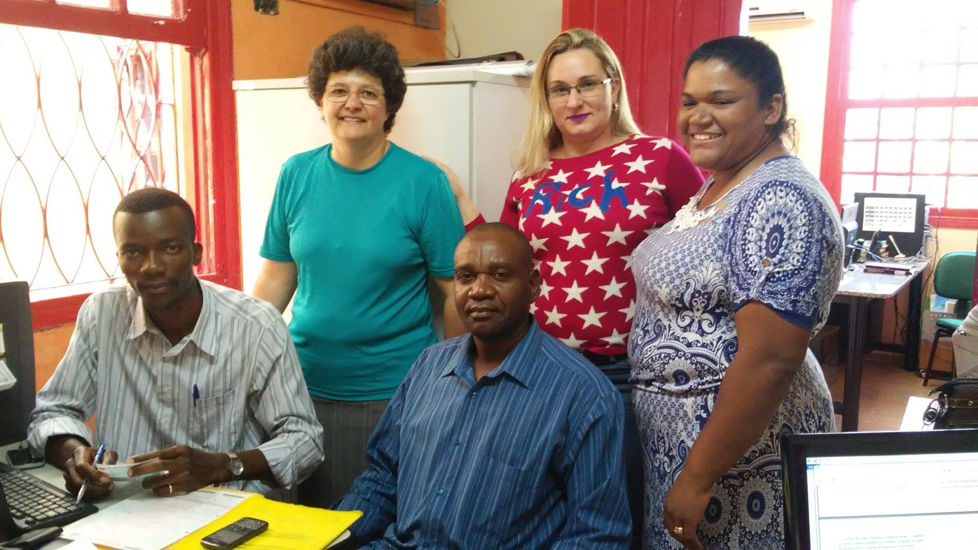
SEDHAST INSERE A REGULARIZAÇÃO DE DOCUMENTOS DOS MIGRANTES NO CENTRO DE ATENDIMENTO EM DIREITOS HUMANOS- CADH

Slide 13
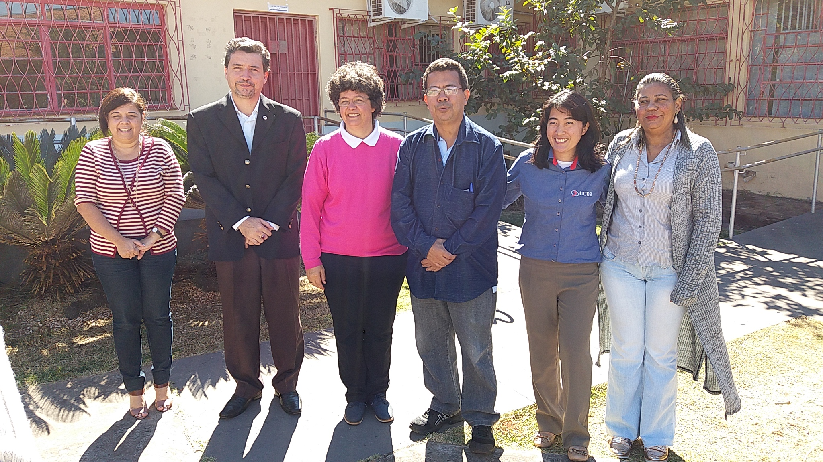
ELEIÇÕES OSC

Slide 14
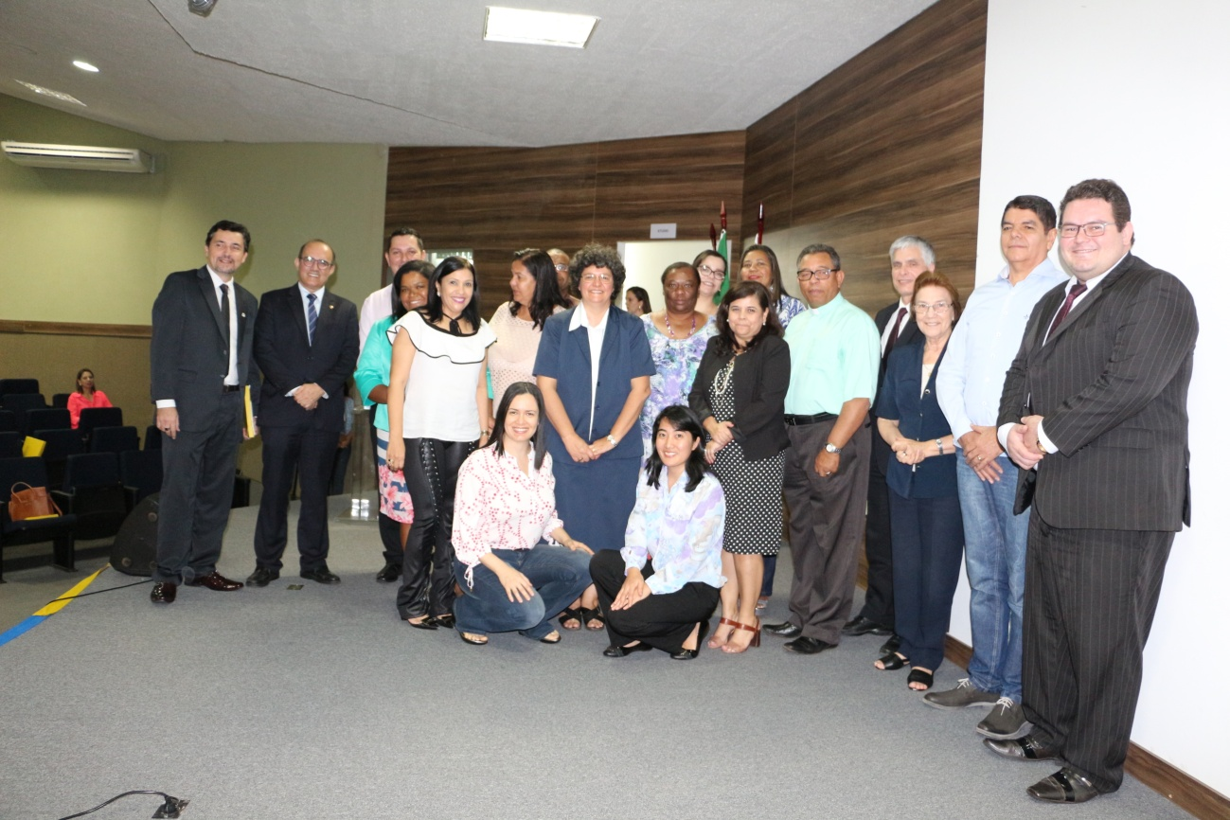
POSSE DOS MEMBROS

Slide 15
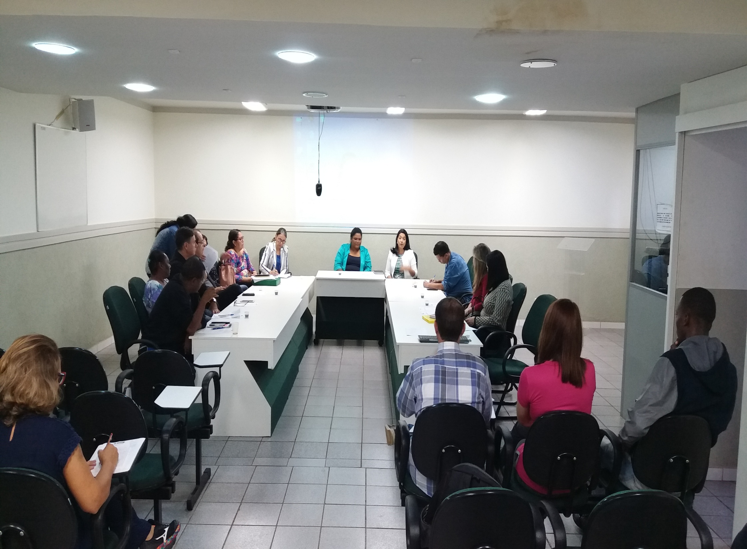
REUNIÃO DO CERMA/MS

Slide 16
AÇÕES REALIZADAS PELO COMITÊ

Slide 17
O CERMA EM PARCEIRA
COM A SEDHAST
CONQUISTA O DIREITO PARA IMIGRANTES HATIANOS DEVIDAMENTE LEGALIZADOS REALIZAR ENLACE MATRIMONAL DE ACORDO COM PROVENTO.

Slide 18
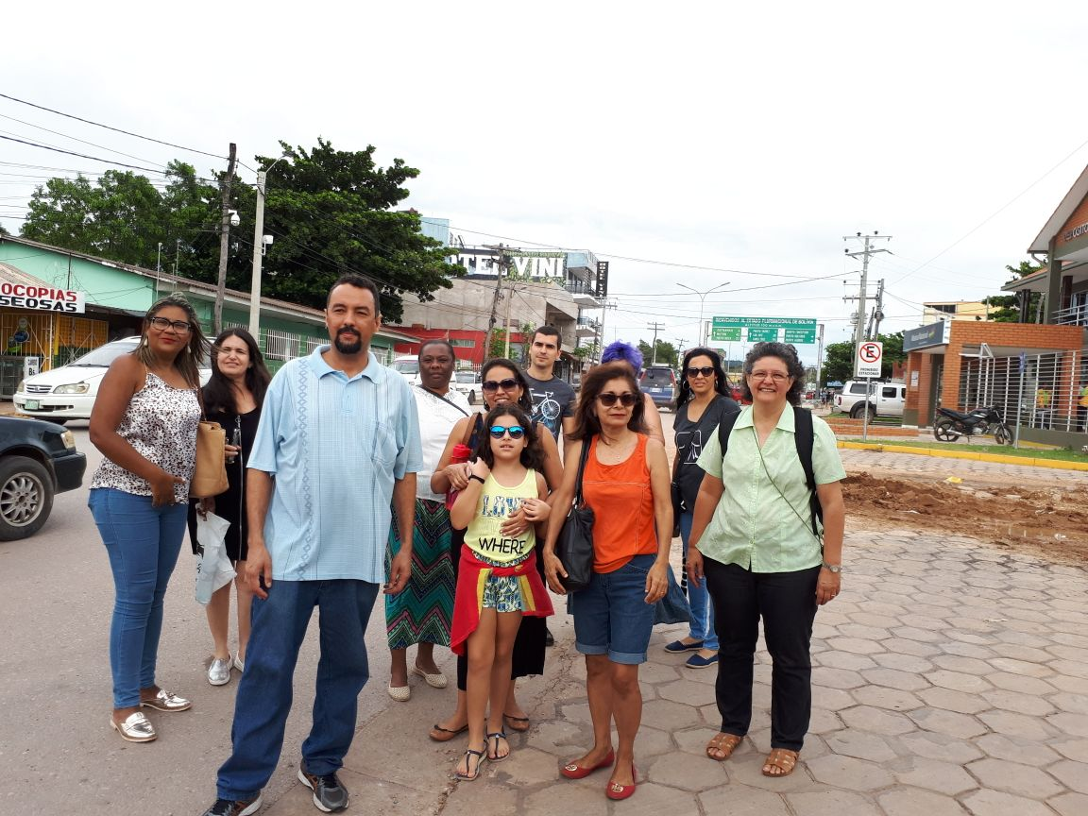
VISITAS NO MUNICÍPIO DE CORUMBÁ - PARCERIA CETRAP E CERMA PARA LEVANTAMENTO DE DEMANDAS

Slide 19
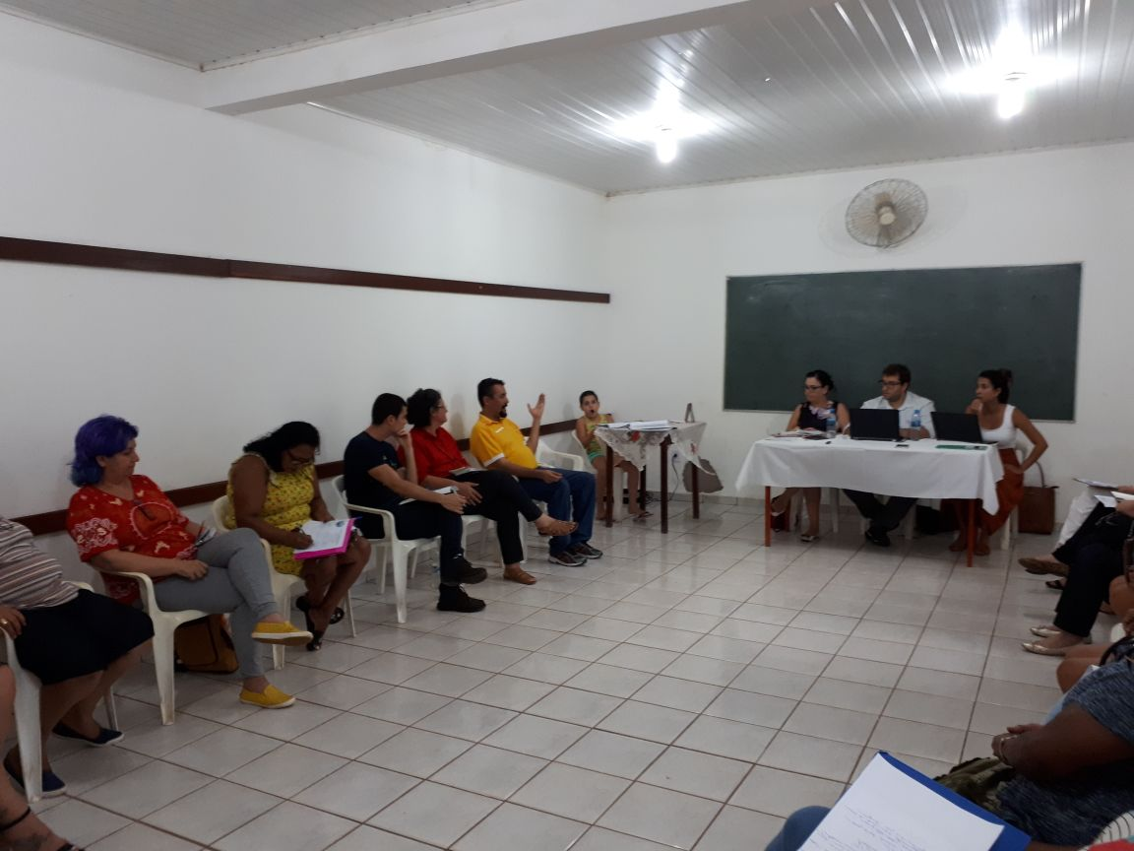

Slide 20
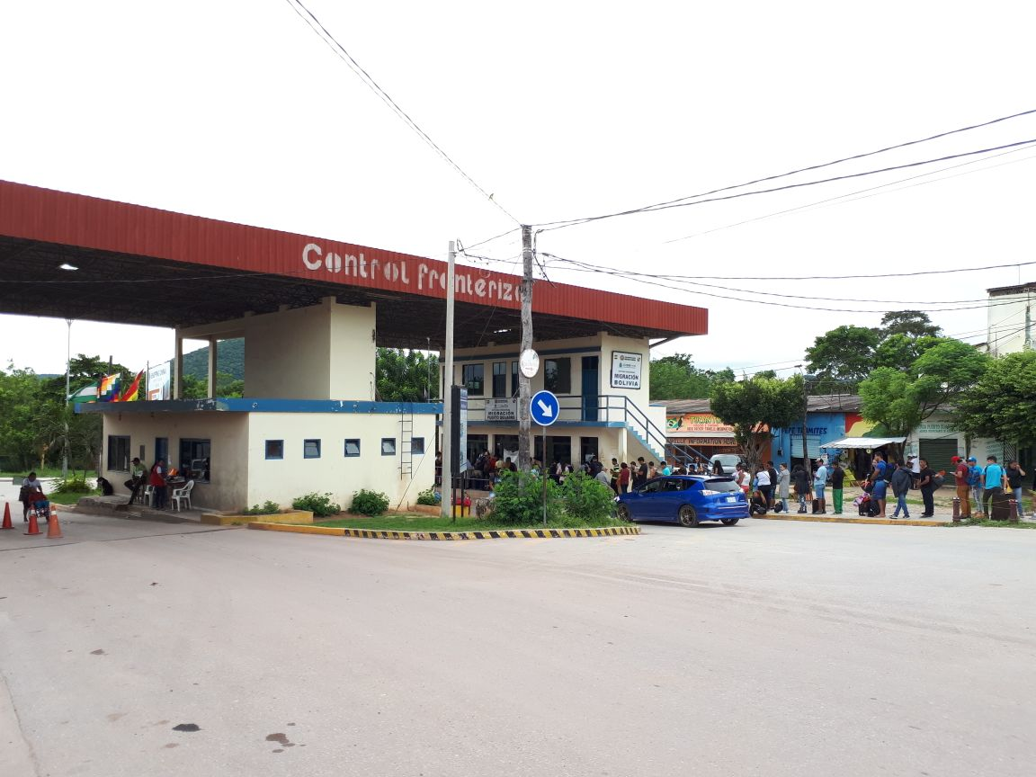

Slide 21
VISITA EM AO MUNICÍPIO DE ITAQUIRAÍ /MS
PARCERIA COM SEDHAST E SES COM OBJETIVO DE INFORMAR E APOIAR GESTORES MUNICIPAIS

Slide 22
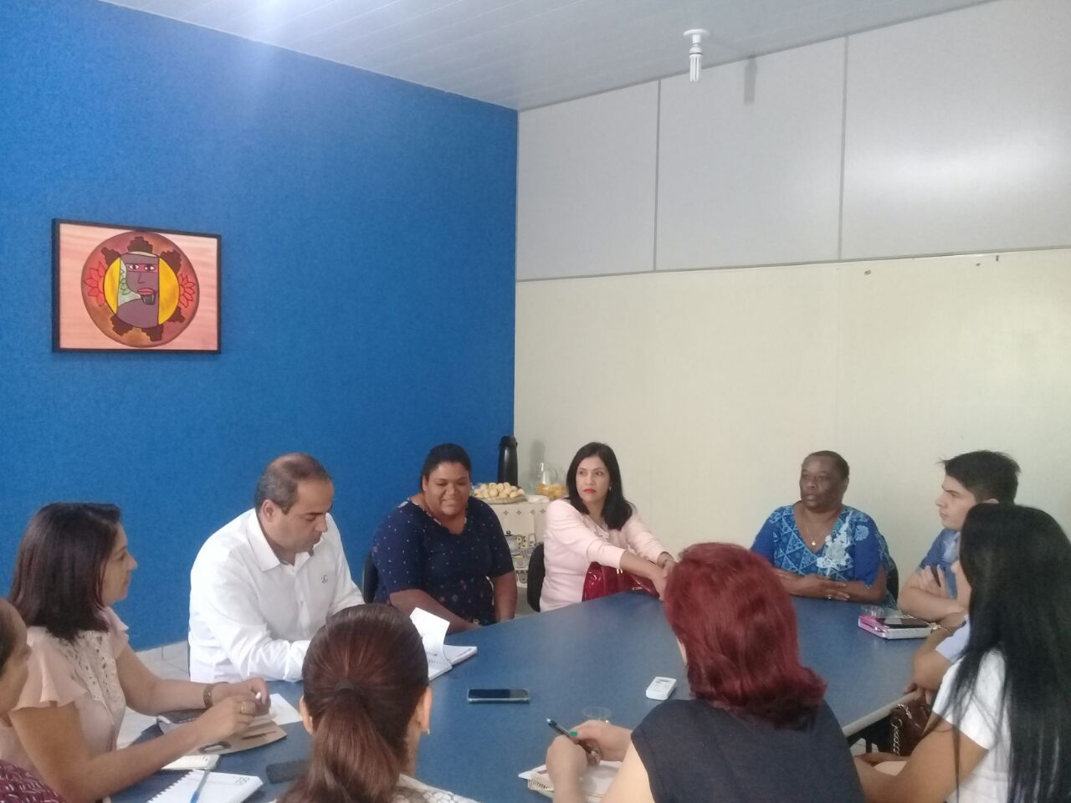
. NA ARÉA DA SAÚDE, ASSISTÊNCIA E EDUCAÇÃO – CRAS DE REFERÊNCIA PARA ATENDIMENTO DOS IMIGRANTES

Slide 23
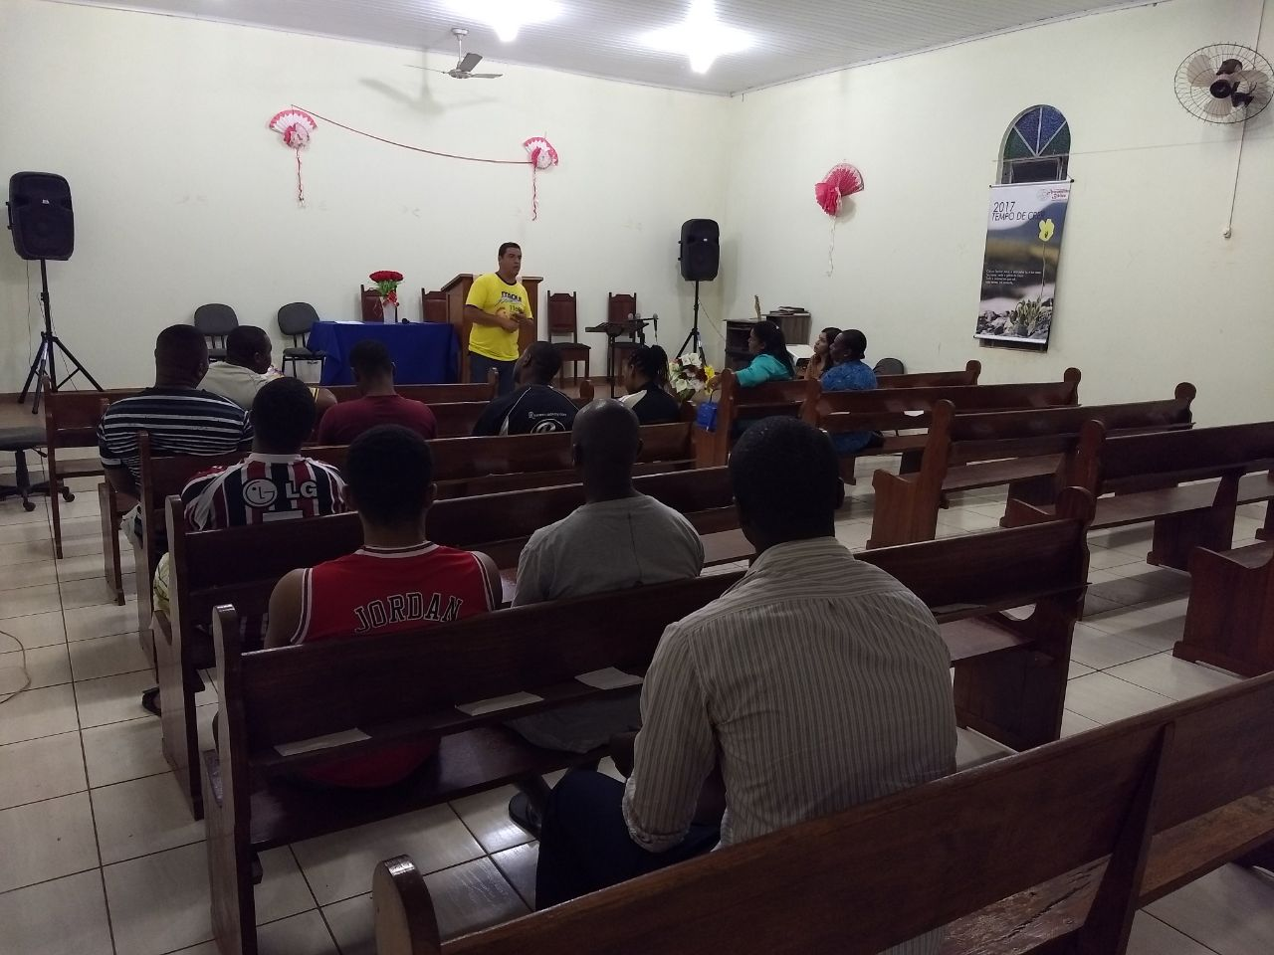
REUNIÃO COM OS IMIGRANTES PARA LEVANTAMENTO DE DEMANDAS EM ITAQUIRAÍ/MS

Slide 24
PACTUAÇÃO DAS VISITAS MUNICIPAIS NA CIB

Slide 25
PARCIPAÇÃO DE EVENTOS

Slide 26
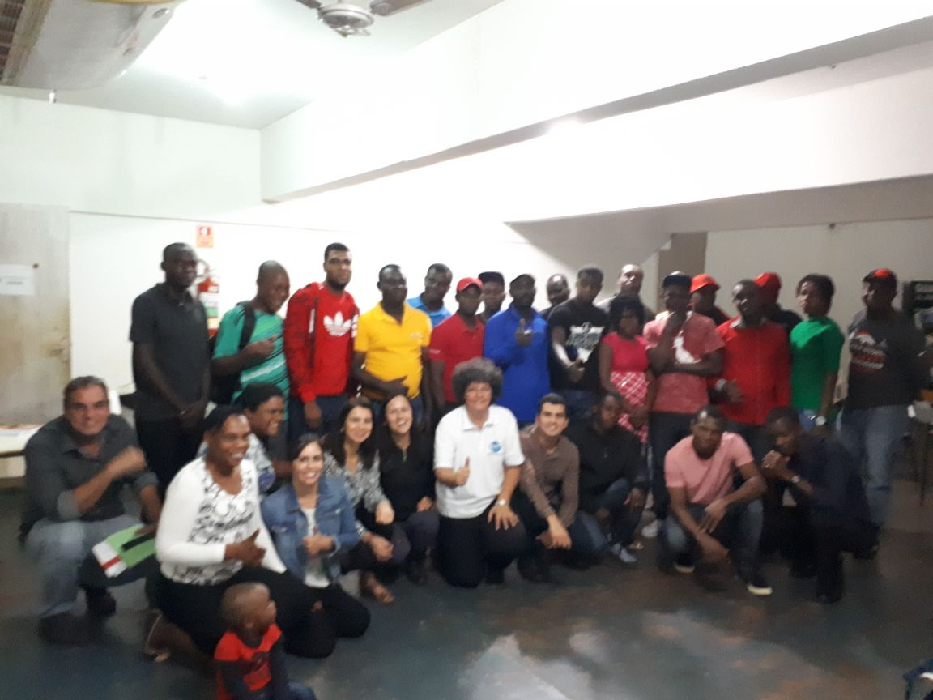
AÇÃO EM DOURADOS

Slide 27
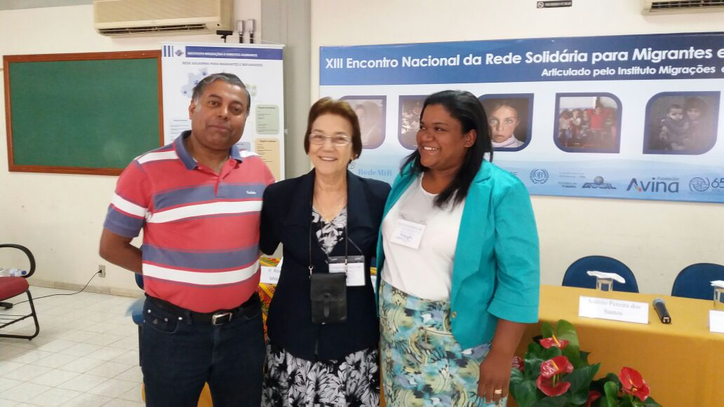
ENCONTRO DAS REDES IMDH

Slide 28
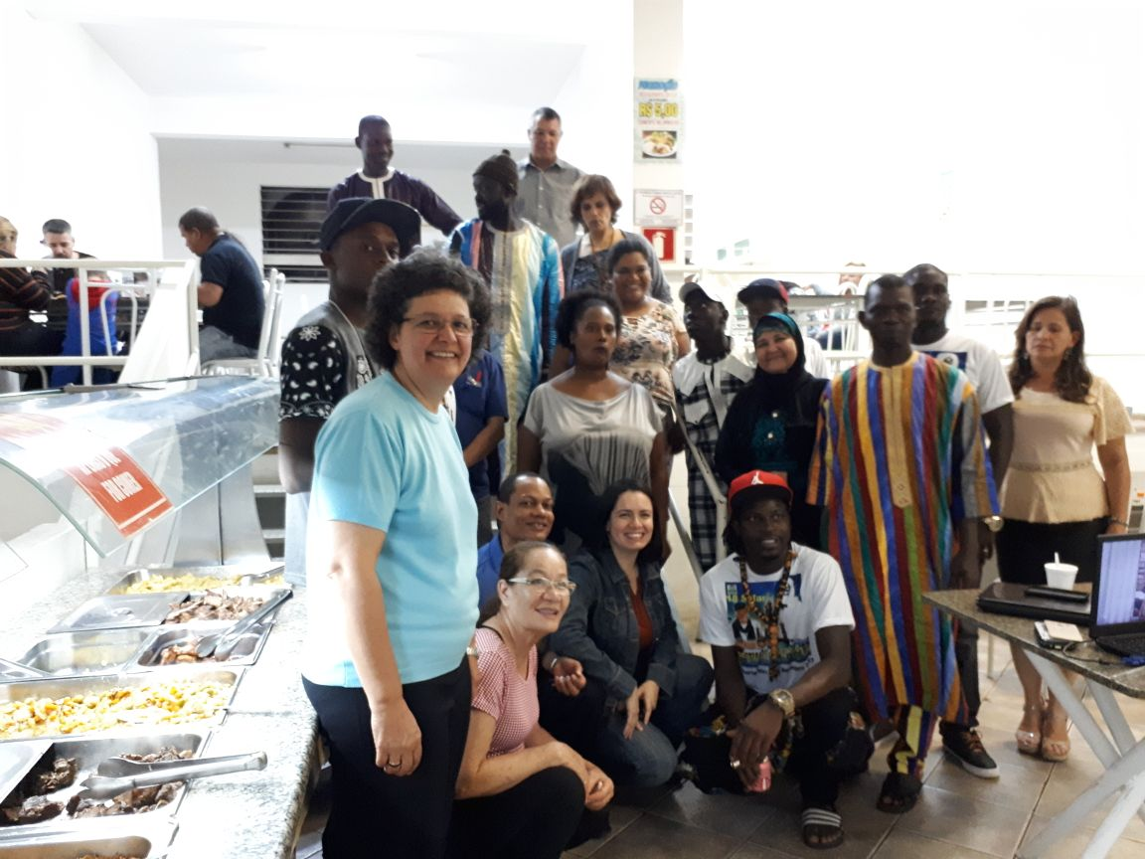
FESTA SENEGALESA

Slide 29
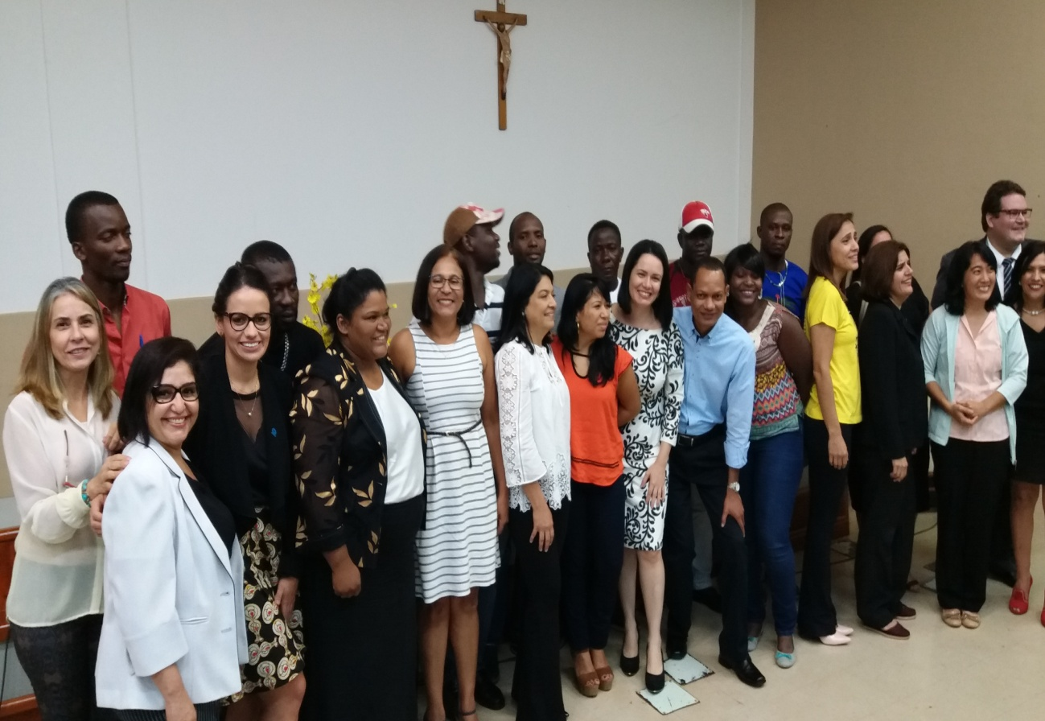
I SEMANA ESTADUAL DOS DIREITOS HUMANOS -UCDB

Slide 30
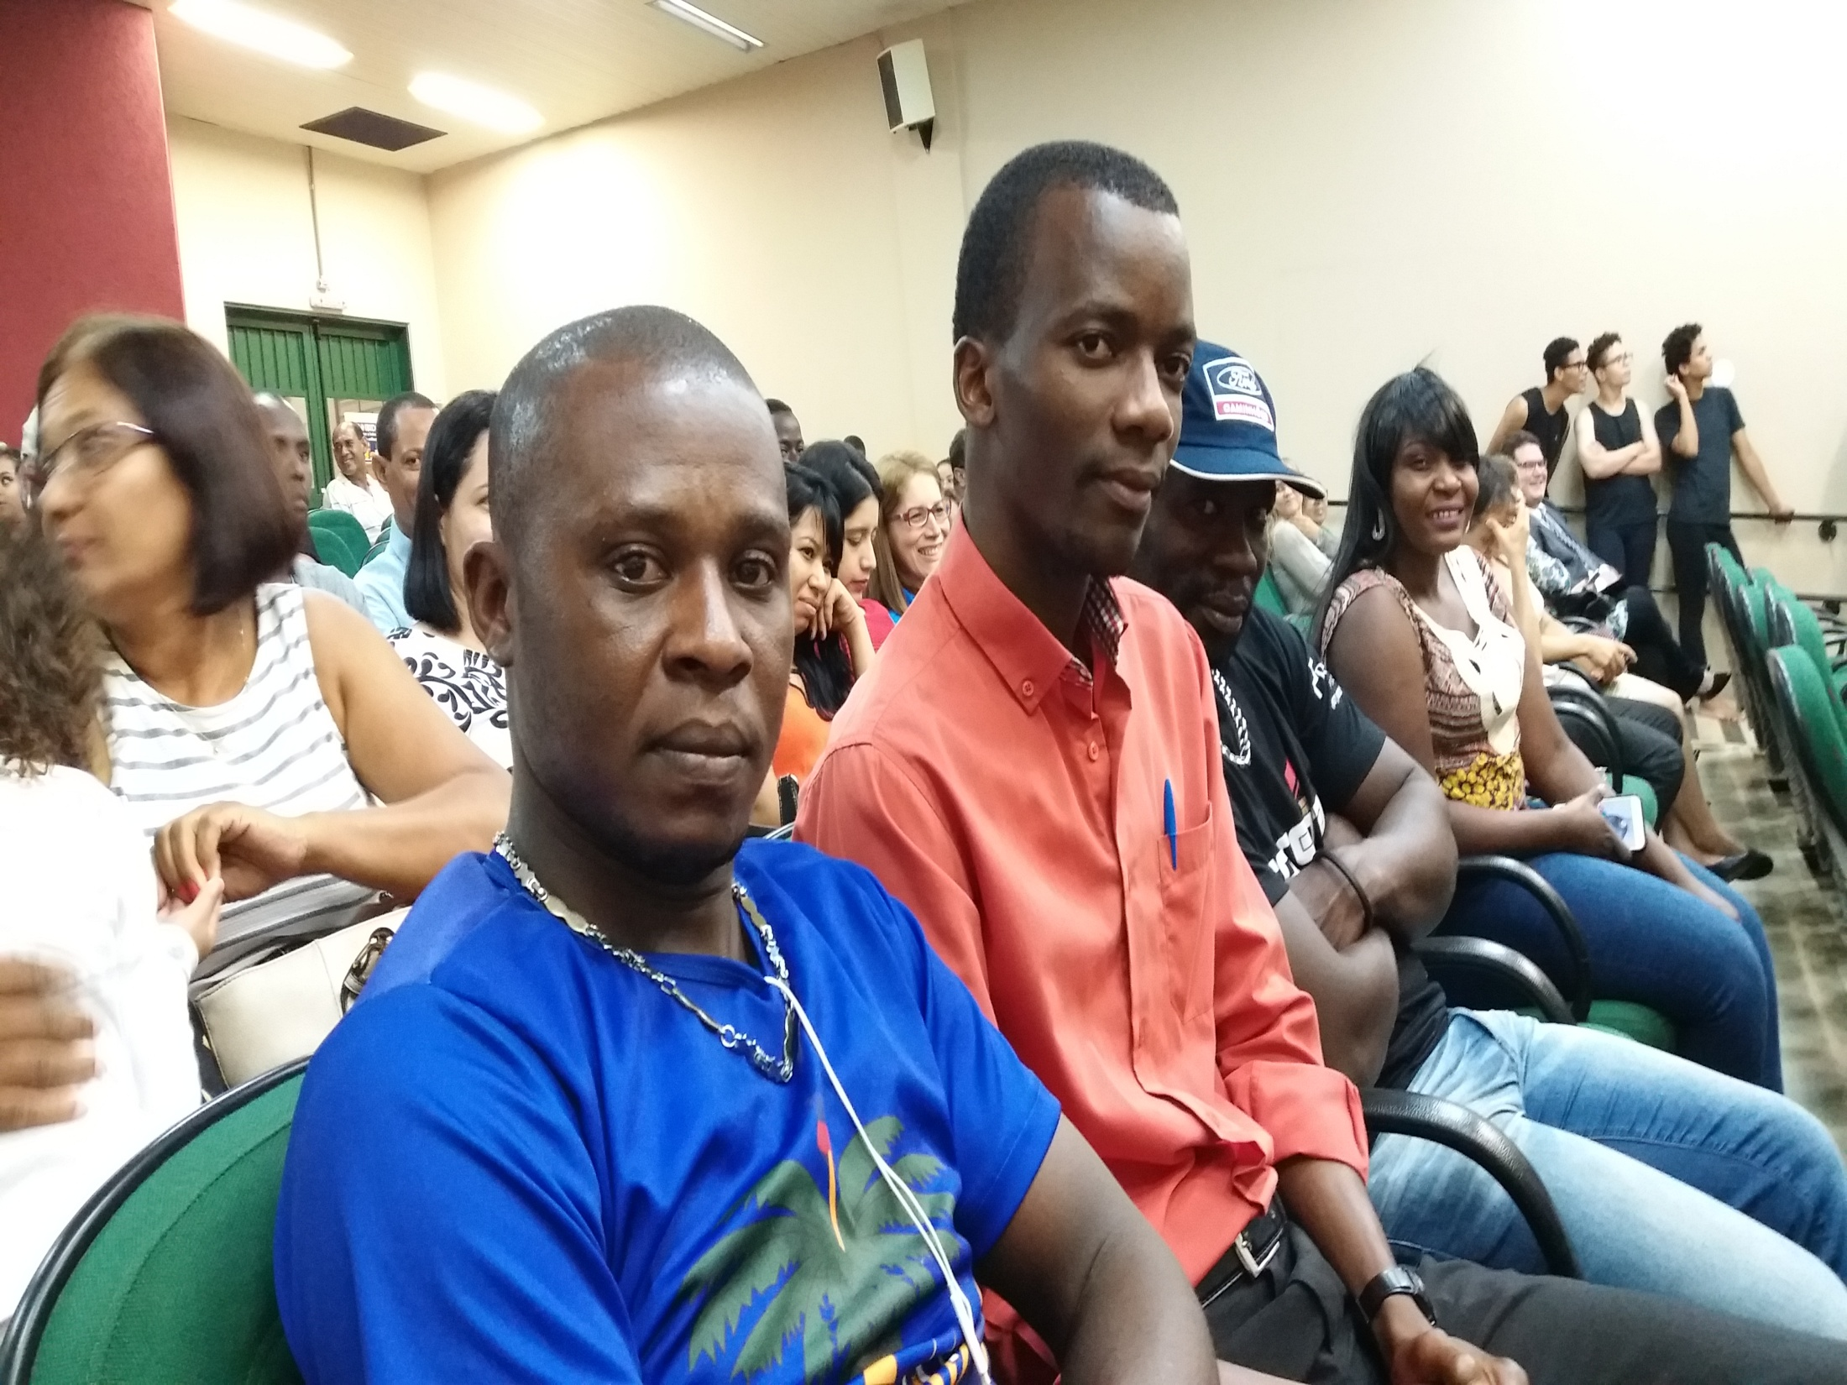

Slide 31
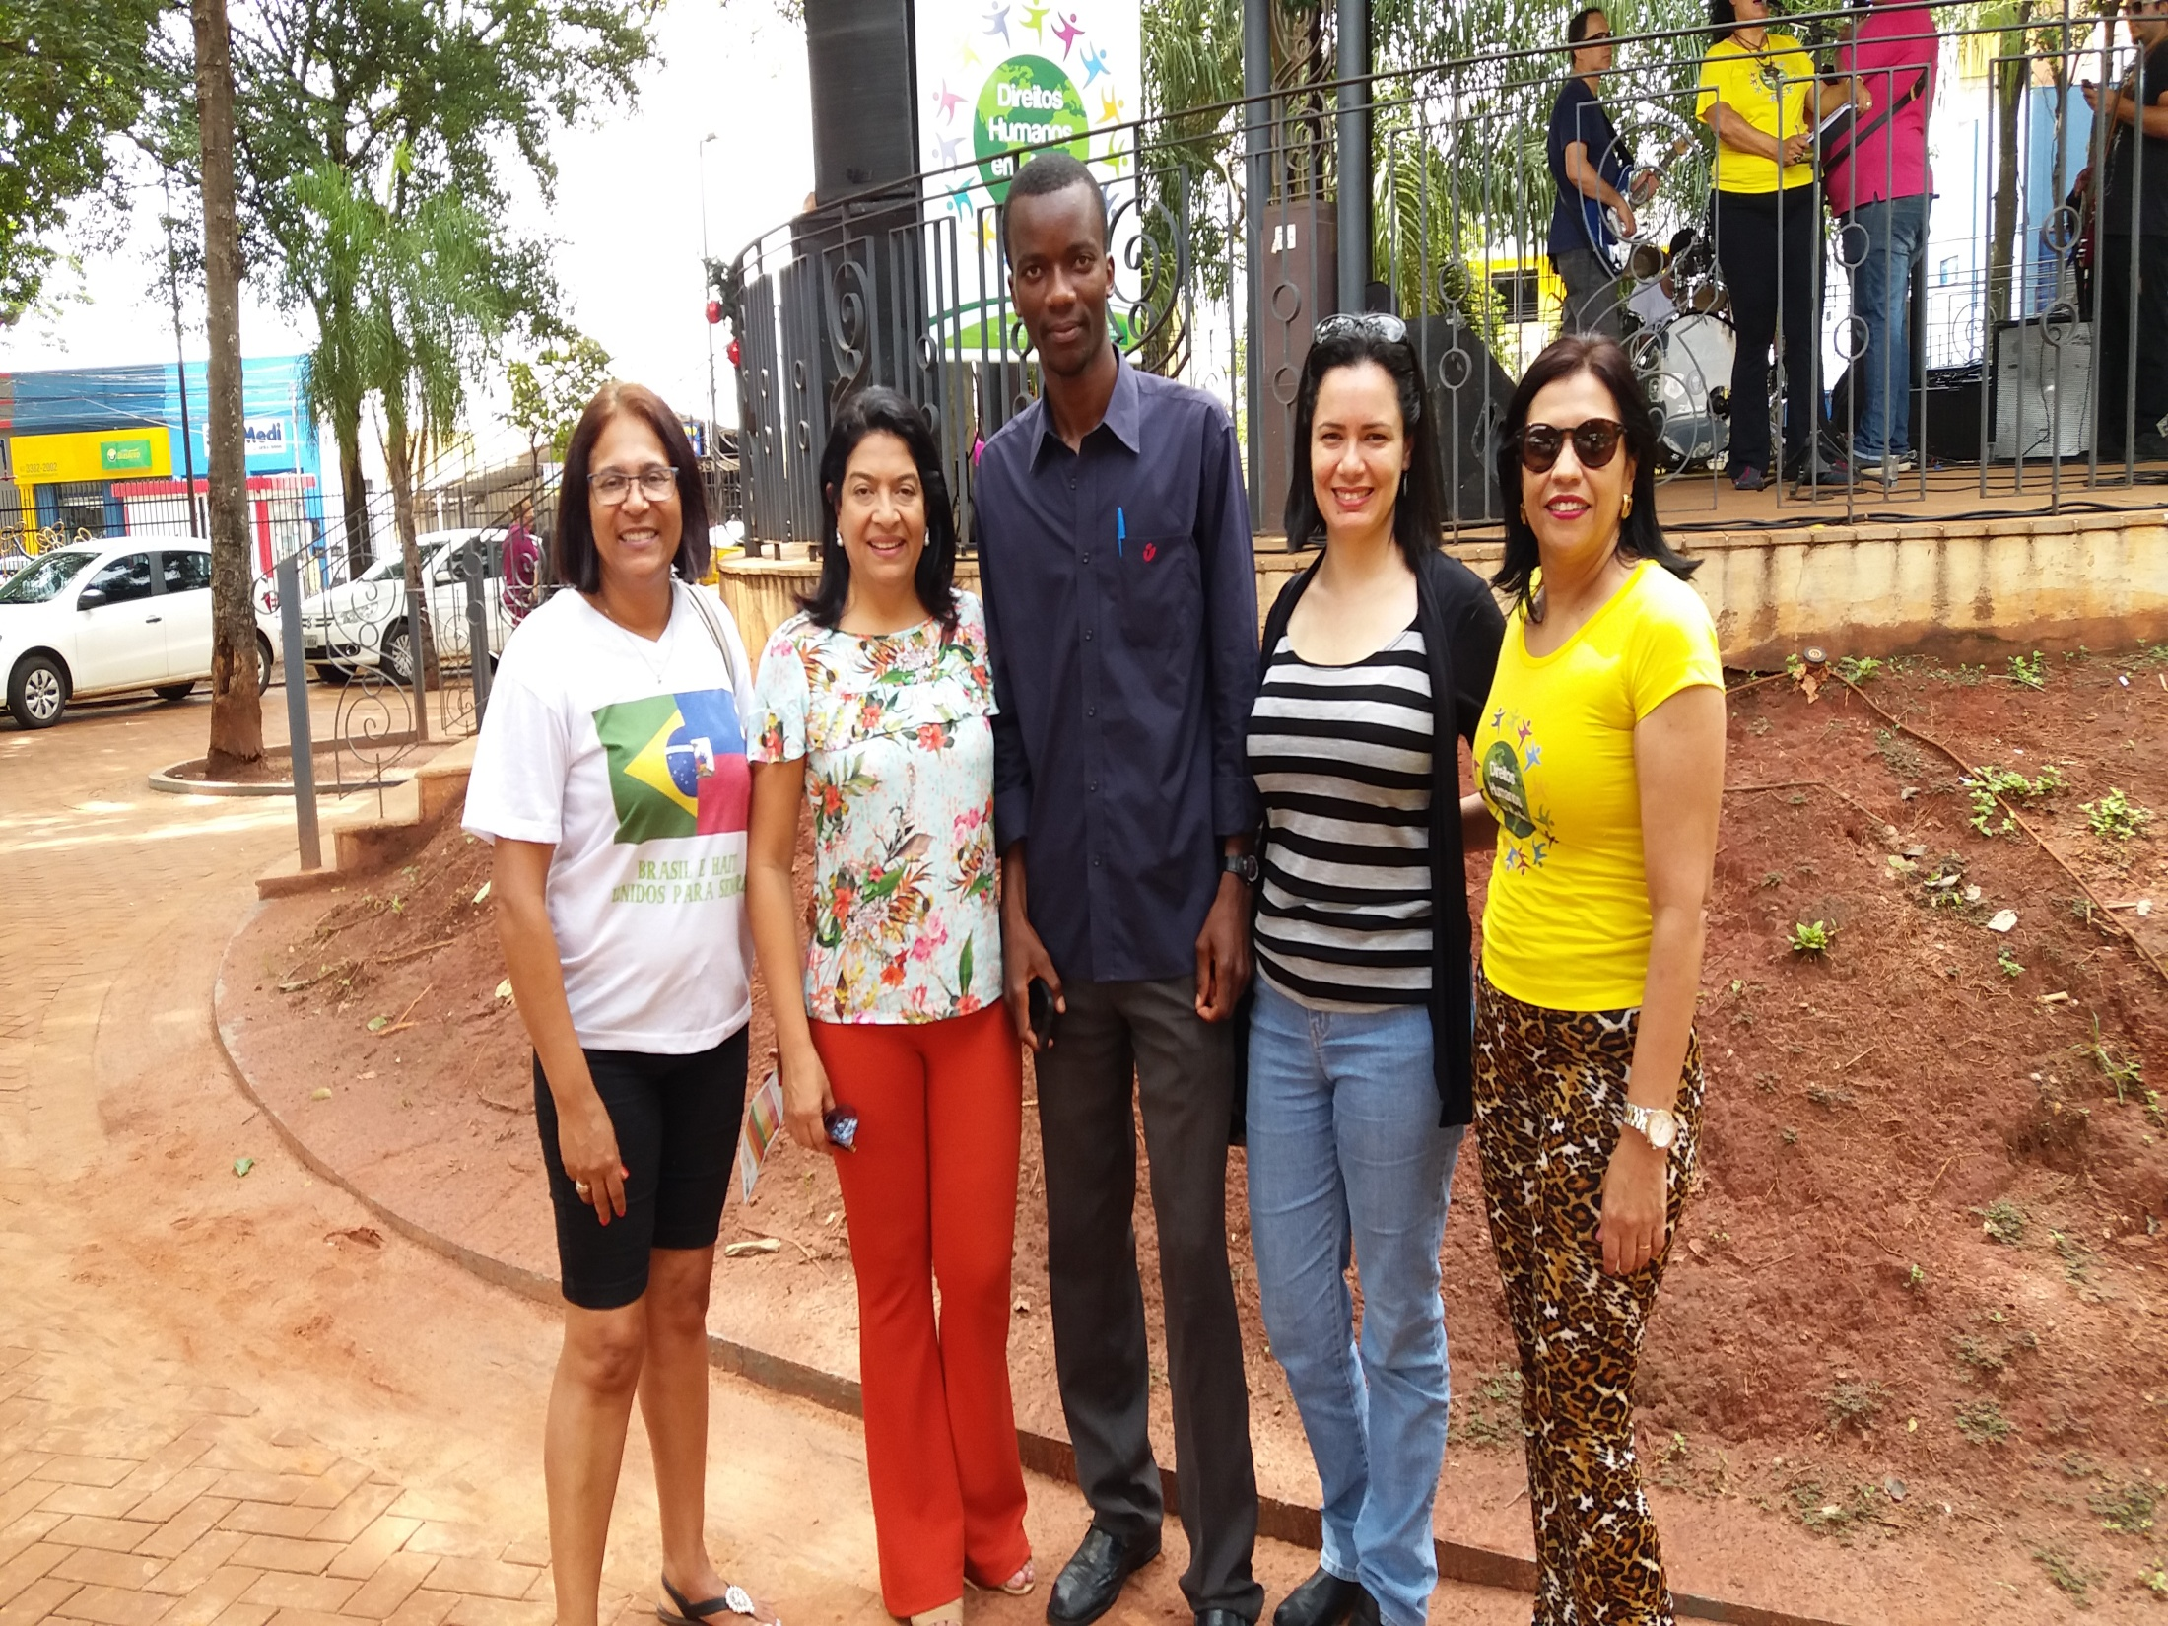
I SEMANA ESTADUAL DIREITOS HUMANOS – PRAÇA ARY COELHO

Slide 32


Slide 33
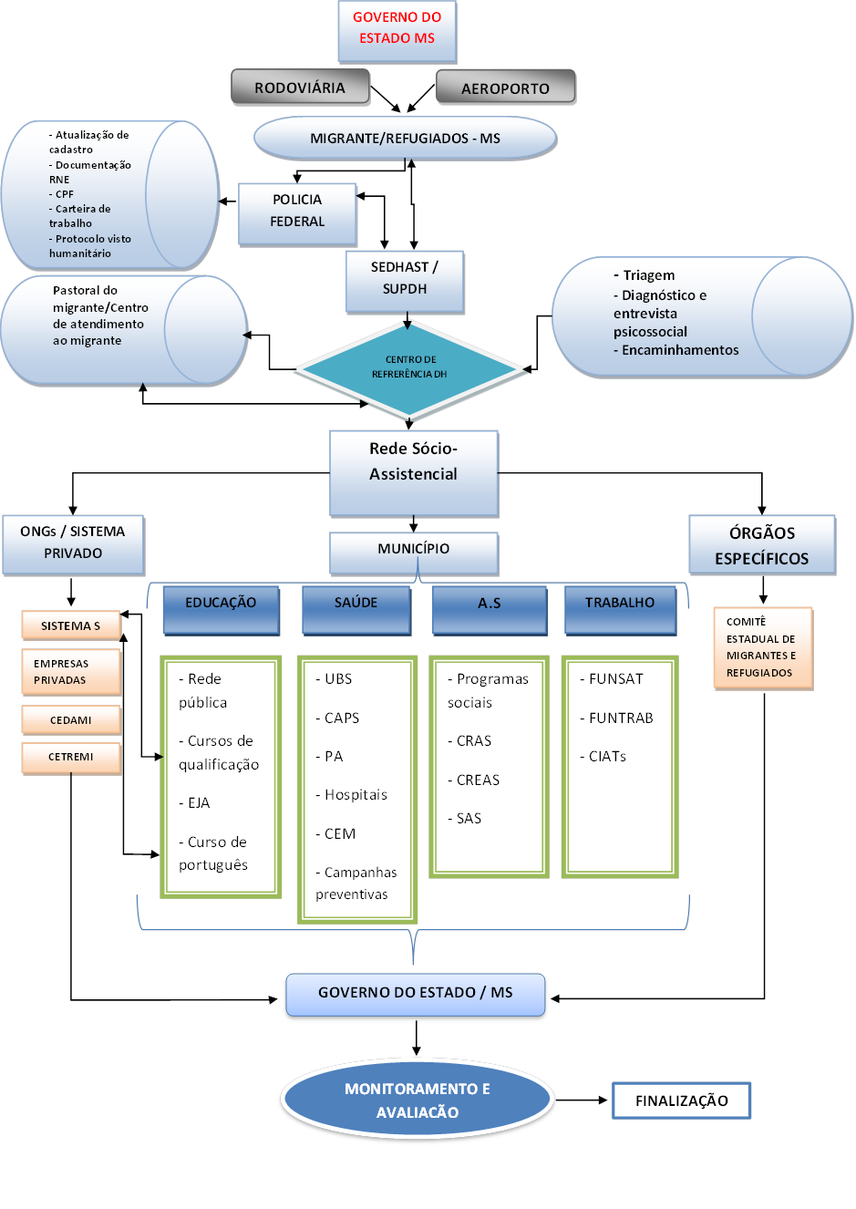
PROPOSIÇÃO DE FLUXOGRAMA DE ATENDIMENTO AOS REFUGIADOS / MIGRANTES NA REDE SOCIO ASSISTENCIAL DE CAMPO GRANDE / MS

Slide 34
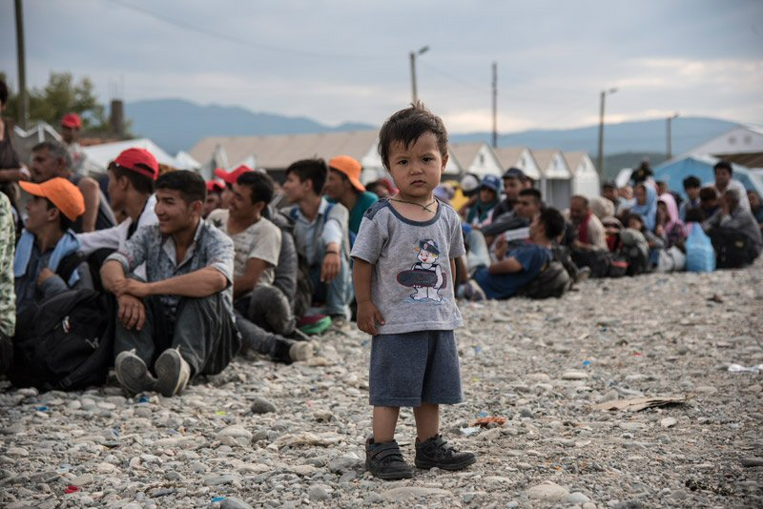
ENQUANTO HOUVER VONTADE DE LUTAR HAVERÁ ESPERANÇA DE VENCER.
(SANTO AGOSTINHO)

